Slide 1
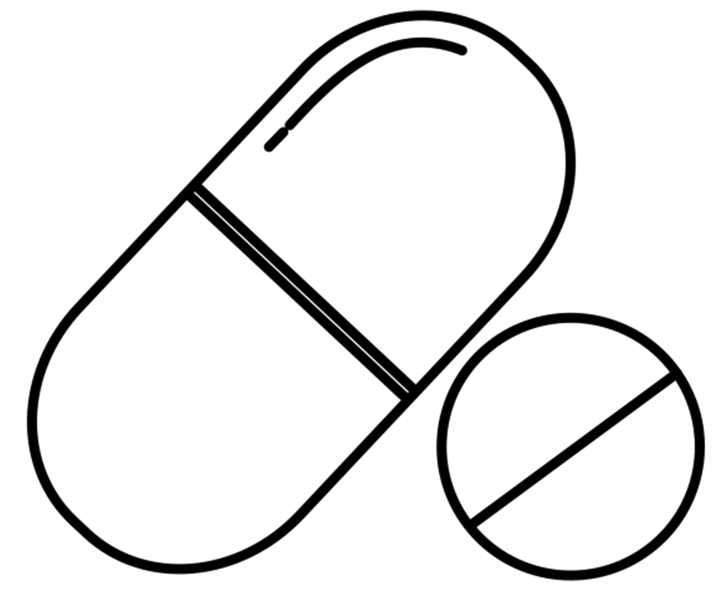
A Bitter Pill
Farmacologische quiz
Casus 56 - mei 2023aan via
≈ 60-jarige vrouw; lengte 1,70m, gewicht 90kg; reeds ruim 2w opgenomen op CCU na gefaalde VT-ablatie met recidief VT met HF 150-200, ECV meerdere malen verricht zonder blijvend succes.
VG: o.a. dilaterende cardiomyopathie waarvoor ICD en LVAD; incomplete cirkel van Willis waarvoor bypass subclavia-carotis links; geen allergieën.
Medicatie: acenocoumarol VV; amiodaron 3d200mg; carbasalaatcalcium1d100mg; esomeprazol 1d40mg; lidocaïne 2g/24u IV, bolus 100mg ZN per 30min; metoprolol 2d25mg; mexiletine 3d200mg; oxazepam 3d10mg; PCM 4d1g; spironolacton 1d12,5mg; valsartan 1d80mg.
Beloop: ontwikkelt na enkele dagen bovenstaande behandeling fluctuerende verwardheid, hallucinaties, dysartrie en syncope. ABC stabiel goed behoudens persisterende VT. ALAT 600U/L, kreat 115umol/L. Redelijk georiënteerd in trias en aandacht ongestoord bij aansporen. NEU: encefalopathisch beeld, CT g.b.
DD oorzaak neurologisch beeld? Voorgestelde behandeling?
Ook deze quiz ontvangen?
Meld je aan via:
Aanmelden via: bitterpillnvkfb@gmail.com ​
Aangeleverd door: Tim Bognar & Camiel Berens

Slide 2
A Bitter Pill
Farmacologische quiz
Uitwerking casus 56 - mei 2023aan via
Conclusie: waarschijnlijk lidocaïne toxiciteit door forse bolus doseringen en vertraagd metabolisme door remming CYP1A2 en CYP3A4 door respectievelijk mexiletine en amiodaron. Mexiletine werd kort voor events gestart vanwege therapie-resistente VT.
Lidocaïnespiegel afgenomen 2 uur na verlagen lidocaïne onderhoudsdosering van 2g/24u naar 1g/24u was 4,3 mg/L (ref. 1,0-6,0 mg/L). Toxiciteit wordt beschreven vanaf 7,0 mg/L. Mogelijk was spiegel hoger tijdens de 2 gram/24h infusie (lidocaïne kent korte halfwaardetijd van 1,5-2 uur). De actieve metabolieten mono-ethyl-glycinexylidine (MEGX) en glycinexylidine (GX) hebben langere halfwaardetijd van respectievelijk 1-6u en 7-10u, maar er was tijdens de casus geen mogelijkheid tot bepalen van deze metabolieten.
Verder beloop: lidocaïne werd gecontinueerd in dosering 1g/24u en mexiletine werd gestopt. Hierop verdween in enkele dagen het encefalopathisch beeld en herstelden de lever- en galwegenzymen.
CAVE: vergelijkbaar beeld kan volgens case-reports ook veroorzaakt worden door mexiletine, wat qua timing ook zou passen. Echter, vanwege relatie tussen bolus lidocaïne en veranderd bewustzijn lijkt op basis van kliniek lidocaïne toch de waarschijnlijkste veroorzaker.
Aanmelden via: bitterpillnvkfb@gmail.com ​
Aangeleverd door: Tim Bognar & Camiel Berens
Notes:
Mexiletine - StatPearls - NCBI Bookshelf (nih.gov) / Lidocaine - UMC Utrecht

